Slide 1
ХДХВ/ДОХ БЭЛГИЙН ЗАМЫН ХАЛДВАРТ ӨВЧНИЙ ТАЛААРХ МЭДЛЭГ, БОЛОВСРОЛ 2019 он
Говьсүмбэр аймгийн Баянтал сумын Эрүүл мэндийн газар

Slide 2
БЭЛГИЙН ЗАМААР ДАМЖИХ ХАЛДВАР \БЗДХ\
БЗДХ-тай хүнтэй хамгаалалтгүй бэлгийн хавьтал хийснээр дамжин халдварладаг өвчнийг бэлгийн замаар дамжих халдвар гэнэ.
БЗДХ нь шээс бэлгийн зам болон нөхөн үржихүйн эрхтнүүдийг гэмтээхийн зэрэгцээ бусад эрхтэн тогтолцоонд нөлөөлнө.
БЗДХ-ийн 30 гаруй өвчин байдаг

Slide 3
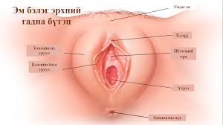
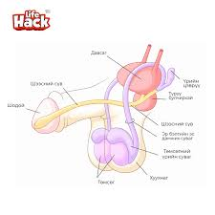
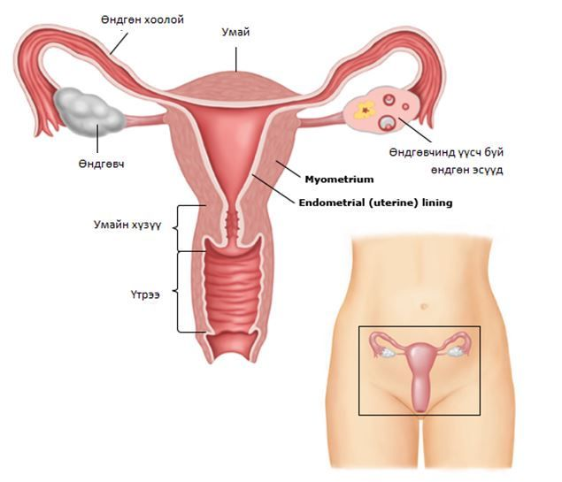

Slide 4
БЗДХ-ЫН АНГИЛАЛ
ҮҮСГЭГЧЭЭР НЬ:
Нян буюу бактер /тэмбүү, заг хүйтэн/
ШИНЖ ТЭМДГЭЭР НЬ:
Ялгадаст халдвар / заг хүйтэн, трихомониаз, мөөгөнцөр, хламид /
Вирус /Гепатит В С , ХДХВ-ДОХ, бэлгийн цэврүү/
Нэг эст амьд биес /Трихомониаз, мөөгөнцөр/
Шархлаат халдвар /тэмбүү, бэлгийн үү, бэлгийн цэврүү

Slide 5
ХАЛДВАРЛАХ ЗАМ
Бэлгийн зам
Төрөх зам
Цус цусан бүтээгдэхүүн
Ахуйн зам

Slide 6
БЗДХ-ЫН ҮЕД ЗОНХИЛОН ИЛРЭХ ШИНЖ ТЭМДЭГҮҮД
Бэлэг эрхтнээс хэвийн бус ялгадас гарах
Бэлэг эрхтэн орчим загатнах, улайх, хорсох
Бэлэг эрхтэн дээр яр, шарх, тууралт гарах
Бэлгийн хавьтлын үед өвдөх, эвгүй үнэр үнэртэх
Шээхэд өвдөх, ойр ойрхон шээс алдах
Хэвлийн доод хэсгээр эвгүй оргих, хөндүүрлэх
Арьс болон салст бүрхэвчин дээр тууралт, цэврүү, шархлаа гарах
Орчны тунгалагийн булчирхай томрох
ШИНЖ ТЭМДЭГГҮЙ БАЛАРХАЙ ХЭЛБЭР

Slide 8
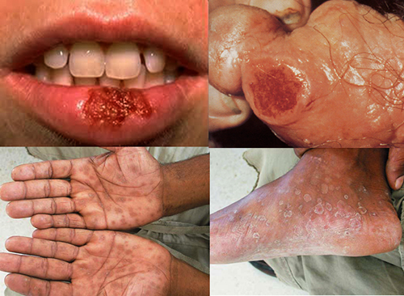

Slide 9
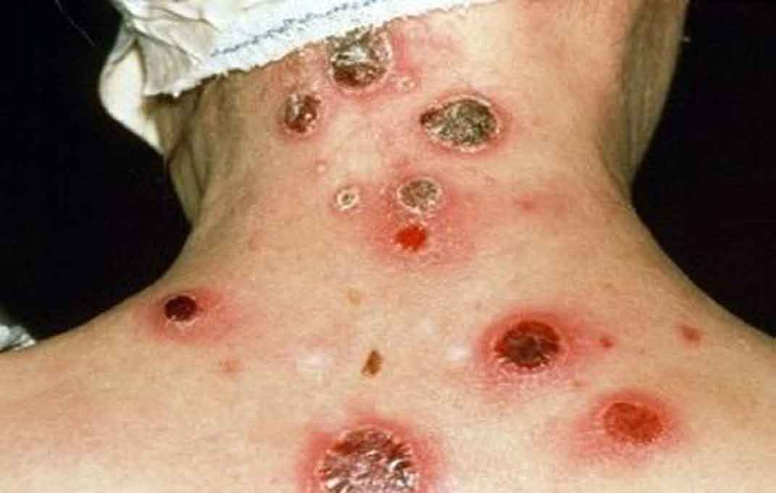

Slide 10
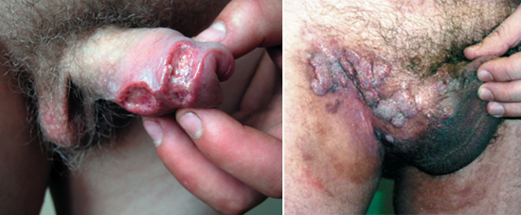

Slide 12
БЗДХ-ЫН ХҮНДРЭЛ
Үргүйдэл, Төрөлхийн тэмбүү
ЭР- Төмсөг, дайвар, үрийн цэврүү, түрүү булчирхайн үрэвсэл
ЭМ- Өндгөвч, умай бага аарцгийн хөндий эрхтний үрэвсэл, умайн гаднах жирэмслэлт

Slide 13
ОНОШЛОГОО, ЭМЧИЛГЭЭНИЙ ЕРӨНХИЙ ЗАРЧИМ
Эмч, эмнэлэгийн байгуулагад хандах
Заавал шинжилгээ хийлгэж оношийг батлах
Үүсгэгчид тохирсон эмчилгээг үр дүнтэй хийлгэх
Нян, эгэл биетнээр үүсгэгдсэн халдвар эрт эхэлсэн тохирсон эмчилгээнд үр дүн сайтай.
Вирүсээр үүсгэгдсэн халдвар үр дүн тааруу

Slide 14
БЭЛГИЙН ЗАМААР ДАМЖИХ ХАЛДВАРААС ХЭРХЭН СЭРГИЙЛЭХ ВЭ
Тохиолдлын бэлгийн хавьтлыг ТЭВЧИХ \гэр бүлээс гадуурх бэлгийн харьцаанаас зайлсхийх\
Гэр бүлийн хосууд бие биедээ ҮНЭНЧ БАЙХ \бэлгийн үнэнч нэг хавьтагчтай байх\
БЭЛГЭВЧИЙГ ХЭРЭГЛЭХ /зааврын дагуу тогтмол/
Жирэмсэн эмэгтэйчүүд жирэмсний хяналтанд эрт хамрагдаж, БЗДХ-ын илрүүлэх урьдчилсан сэргийлэх үзлэг шинжилгээ хийлгэх
БЗДХ-ын ямар нэгэн шинж тэмдэг илэрсэн тохиолдолд мэргэжлийн эмчид хандах, хэрэв өвчин илэрвэл бэлгийн хавьтагчийн хамт цаг алдалгүй эмчлүүлэх
Тохиолдлын бэлгийн хавьталд хамгаалалтгүй орсон тохиолдолд өвчний шинж тэмдэг илэрсэн эсэхээс үл хамааран шинжилгээнд хамрагдаж, эрүүл мэндээ шалгуулж байх

Slide 15
ТОО БАРИМТ

Slide 16
ХӨСҮТ-ИЙН СТАТИСТИК ТОО БАРИМТ
2018 оны эхний 6 сарын байдлаар улсын хэмжээнд нийт 52312 халдварт өвчлөлийн тохиолдол бүртгэгдсэнээс өмнөх оны мөн үеэс 15564 тохиолдлоор буюу 10000 хүн амд 47.2-оор өссөн байна.
БЗДХ нь халдварт өвчний шалтгаант өвчлөлийн хоёрдугаарт бичигдэж байна.

Slide 17
ХӨСҮТ-ИЙН СТАТИСТИК ТОО БАРИМТ
Монгол улсад 2018 оны 11 дүгээр сарын эхний байдлаар ХДХВ-ын халдварын тохиолдол нийт 218 бүртгэгдсэн байна.
ХДХВ-ын халдварын тохиолдлыг насны бүлгээр авч үзвэл 80 гаруй хувь нь 20-44 насны иргэд бүртгэгдсэн байна.
Бүртгэгдсэн тохиолдлуудын 99 хувь нь бэлгийн замаар дамжсан байна.

Slide 18
ХДХВ-ЫН ХАЛДВАРТАЙ ХҮМҮҮСИЙН НАСНЫ БҮЛГИЙН БАЙДАЛ

Slide 19
ТОО БАРИМТ
БЗДХ-ын өвчлөгсдийн: • Эрэгтэйчүүд 35.5%, • Эмэгтэйчүүд 64.4%, • 15-24 насны залуучуудын дунд 44.0%, • Хот суурингийн -50.6% • Гэрлээгүй -29.0% • Ажил эрхэлдэг – 28.4% • Ажилгүй – 40.4% • Оюутан – 12.3%-ийг эзэлж байна

Slide 20
Зонхилон тохиолдох бэлгийн замын халдварт өвчин дүүргээр 2018онд
Notes:
ЧД, НД, БНД тэмбүүгийн Улаанбаатрын дундажаас өндөр байна.
БНД, НД, ЧД, СХД-үүдэд гонококт халдварын өвчлөл Улаанбаатрын дундажаас өндөр үзүүлэлтэй байна.
БНД, НД, БЗД, БГД-үүдэд трихомониазын халвар Улаанбаатрын дундажаас өндөр үзүүлэлтэй байна.

Slide 21
Төрөлхийн тэмбүү-Congenital syphilis
Өвчтэй эхээс ихэсийн цусны эргэлтээр буюу жирэмсэний 4-5 сартайд хүйн вен болон лимфийн судсаар цайвар трепонем нэвтэрч орсоноор төрөлхийн тэмбүү өвчин үүснэ.
Төрөлхийн тэмбүү өвчнийг өвчний явц,хугацаа,эмнэлзүйн шинжээс хамааруулан
Ургийн тэмбүү
Эрт илэрсэн төрөлхийн тэмбүү (0-2)
Хожуу илэрсэн төрөлхийн тэмбүү (2-с дээш нас )гэж ангилна.

Slide 22
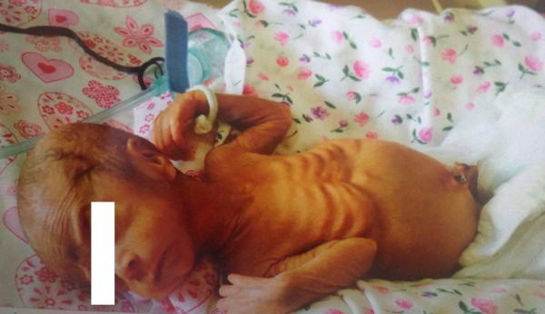
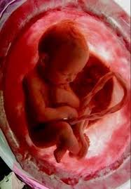
Ургийн тэмбүү Эрт илэрсэн төрөлхийн тэмбүү
Тэмбүү жирэмслэлтэнд нөлөөлснөөр голдуу ураг өөрөө аяндаа зулбана. Цайвар трепонем жирэмсний эхний сард үр хөврөлд ордоггүй.Харин ургийн цусны эргэлт эхэлсэн үед цайвар трепонем ургийн биенд орж ирнэ. Иймээс ургийн ихэс гэмтэж, тэжээл алдагдсанаас ураг амьгүй болно. Гарсан хүүхдийн бие маш жижиг бүх арьс нь зумарсан байна.
Дөнгөж төрсөн нярай:
Сул хөгжилтэй, жин багатай, арьсан доорх өөхөн эдийн хөгжил сул тул арьс нь улбагар, хөхөлбөр өнгөтэй, үрчийсэн байна.
Царай нь хөгшин хүнийх шиг, жижиг, гүн нугалаастай үрчгэр, саарал өнгөтэй байна.
Духны хэсэг товойсноос том толгойтой харагдаж, венийн судсууд өргөснө.
Хамар битүүрч хөхөх, амьсгалхад саадтай болно.
Хүүхэд тайван биш, байнга уйлагнана.
Төрөхөд эмнэлзүйн то илрэлтэй бол амьдрах чдадваргүй байна.

Slide 23
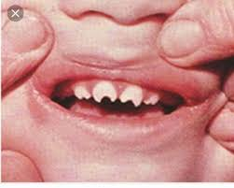
Хожуу илэрсэн төрөлхийн тэмбү Төрөлхийн тэмбүү өвчний оношлогоо, эмчилгээ,урьд/сэр
Эмээл хэлбэрийн хамар
Сэлэм хэлбэрийн шилбэ
Өгзөг маягийн гавал
Олимпийн дух
Чигчий хуруу богиносон дотогш тахийх
Аюулхайн мөгөөрс байхгүй болох
Хэт үсжих
Анхаарах нь:
Жирэмсэн эмэгтэйд ийлдэс судлалын шинжилгээг 2 удаа (хяналтанд орох эхний 3 сар ба 28 долоо хоногтойд) хийх шаардлагатай
Тэмбүү өвчтэй жирэмсэн эмэгтэйг эмчлэх явцад бэлгийн хавьтагчийг илрүүлж эмчлэн дахин халдвар авахаас сэргийлэх хэрэгтэй

Slide 26
Умайн хүзүүний хорт хавдар гэж юу вэ?
Умай нь их бие, ёроол, хүзүү хэсгээс бүрддэг ба үтрээтэй холбогдож буй хэсгийг умайн хүзүү гэдэг. Энэ хүзүү хэсэгт үүссэн хортой хавдрыг умайн хүзүүний хорт хавдар гэнэ. Умайн хүзүүний хорт хавдар нь дэлхий даяар эмэгтэйчүүдэд элбэг тохиолддог хорт хавдрын 2 дугаарт ордог бөгөөд умайн хүзүүний хорт хавдын тохиолдлын 80% нь Ази болон өмнөд Америк, Африк зэрэг хөгжиж буй орнуудад үүсдэг байна.

Slide 27
Умайн хүзүүний хорт хавдар үүсэх шалтгаан:
Папиллом вирус Бэлгийн хавьталтаар папиллом вирусын халдвар авах нь гол шалтгаан болдог. Умайн хүзүүний хорт хавдартай өвчтөнтий 97,7% -иас илүү хувь нь маш аюултай папиллом вирусын халдвар авсан байдаг гэсэн судалгаа байдаг.
Нас 20-оос доош насныханд тохиолдох нь тун ховор, 30 наснаас энэхүү өвчнөөр өвчлөх магадлал ихэсдэг ба 50-аас дээш насныхан маш эрсдэлтэй юм.
Өвчлөгсөд
Нийгэм эдийн засгийн хувьд бага орлоготой давхрагийнхан. Эрүүл ахуйн шаардлага хангаагүй орчин, муу эмчилгээний тоног төхөөрөмж, хэвийн бус амьдралын хэвшил зэрэг нь гол хүчин зүйл болдог.
Бэлгийн харьцаанд эрт орох, бэлгийн хамтрагч олонтой байх
Бэлгийн хамтрагчийн онцлог (өвчний халвар дамжуулах эрсдэлтэй хамтрагч)
Тамхи татдаг эмэгтэйчүүд
Жирэмснээс хамгаалах эм удаан хугацаагаар уух
Бэлгийн замын халдварт өвчтэй болон дархлаа султай эмэгтэй
Тогтмол үзлэгт хамрагддаггүй эмэгтэй

Slide 28
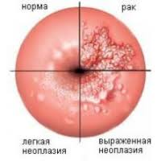
Шинж тэмдэг
Ихэвчлэн бэлгийн харьцааны дараа үтрээнээс үл ялиг цус гарах нь элбэг тохиолддог шинж тэмдэг юм.
Үтрээнээс гарах цус эхлээд бага хэмжээтэй байх ч хорт хавдар өсөх тусам цус гарах нь ихэсч шархлаа нь хүндэрдэг.
Халдварын 2 дугаар үед эвгүй үнэр үүснэ. Хорт хавдар томрох тусам ойролцоох эрхтэн болох давсаг, шээсний суваг, аарцагны хана, сүүжний ясны мэдрэл зэрэг гэмтэж шээс хөндүүртэй гарах ба цустай гарах, шулуун гэдэснээс цус ялгарах, нуруу, хөл өвдөх хавагнах, турах зэрэг шинж тэмдэг илэрнэ.

Slide 29
Хэрхэн урьдчилан сэргийлэх вэ?
Умайн хүзүүний хорт хавдрыг эхэн үед нь оношилж эмчилбэл бүрэн эдгэрэх боломжтой боловч хүндэрсэн тохиолдолд хэддүгээр үедээ байгаагаас шалтгаалан бүрэн эдгэрэх магадлал нь ихээхэн хэмжээгээр буурна. Тиймээс умайн хүзүүний хорт хавдраас сэргийлэхийн тулд бэлгийн харьцаанд эрт орохгүй байх, бэлгийн олон хамтрагчаас зайлсхийх, бэлгэвч хэрэглэх, бэлгийн харьцаанд ордог бүх эмэгтэйчүүд жилдээ 1 удаа умайн хүзүүний эсийн шинжилгээ хийлгэж байх нь чухал. Ялангуяа төрсний дараа тогтмол шижилгээ хийлгэж байх хэрэгтэй бөгөөд эхэн үед нь оношлох маш чухал гэдгийг мэдэж байх хэрэгтэй.
Мөн умайн хүзүүний хорт хавдрын эмчилгээ нь бусад хорт хавдартай адилаар гэр бүлийн гишүүд сэтгэл санаагаар дэмжих, халамжлах нь маш чухал юм.
Оношлогоо
Умайн хүзүүний эсийн шинжилгээ
Томруулан харах шинжилгээ
Эд эсийн бүтцийн шинжилгээ (biopsy)
Умайн хүзүүг конус хэлбэрээр огтолж авах
Loop electrosurgical excision procedure, LEEP
Папиллом вирусын шинжилгээ(HPV test)

Slide 30
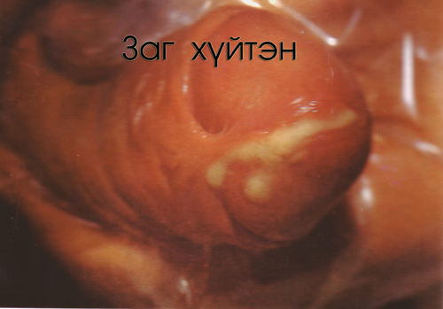
Заг хүйтэн
Заг хүйтэн өвчин нь Нейссерийн гонококк (Neisseria gonorrhoeae)-оор үүсгэгдэж, шээс бэлэг эрхтний салст бүрхэвчийг гэмтээдэг бэлгийн замаар дамжих халдвар юм.

Slide 31
Заг хүйтэн өвчин яаж халдварладаг вэ?
Заг хүйтэн өвчтэй хүнтэй хамгаалалтгүй бэлгийн харьцаанд орох (амаар, үтрээгээр, шулуун гэдсээр)
Заг хүйтэн өвчний халдвартай жирэмсэн эмэгтэйгээс ураг төрөх үед халдвар авна (нярайн нүдний салстын үрэвсэл)
Заг хүйтэн өвчний үед ямар шинж тэмдэг илрэх вэ?
Нууц хугацаа дунджаар 2-5 хоног үргэлжилнэ. Заг хүйтэн өвчний үүсгэгч гонококк нь ихэвчлэн эрэгтэйчүүдэд шээсний суваг, эмэгтэйчүүдэд умайн хүзүү, шээсний суваг, бага насны охидод бэлгийн уруул, үтрээний салстыг үрэвсүүлнэ.

Slide 32
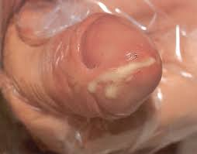
Эрэгтэйд илрэх шинж тэмдэг. Голчлон шээсний сувгийн үрэвслээр илэрнэ.
Шээсний сүв орчим бага зэрэг загатнаж, ирвэгнэнэ
Шээхэд хорсоно, өвдөнө
Шээсний сувгаас өтгөн ногоон идээт ялгадас гарна
Шээсний сувгийн амсар улайж, хавагнана
Бэлгийн харьцааны үед өвдөнө
Шээс ойр ойрхон хүрнэ

Slide 33
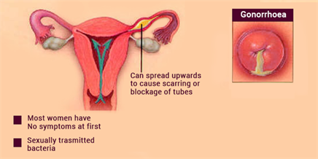
Эмэгтэйд умайн хүзүүний үрэвслээр илрэх ба зовиур багатай, балархай хэлбэрээр (75%) элбэг тохиолдоно.
Бэлэг эрхтэн орчим эвгүй оргиж, загатнана
Умайн хүзүүний сувгаас өтгөн ногоон, идээт ялгадас гарна
Умайн хүзүүний салст улайж хавагнана
Хэвлийн доод хэсгээр өвдөх зовиур илэрч болно

Slide 34
Заг хүйтэн өвчний хүндрэл үүсэхэд ямар шалтгаанууд нөлөөлөх вэ?
Эмчилгээг үр дүнгүй хийх
Эмчилгээ таслах
Өөрөө буруу, дутуу эмчлэх
Эмчилгээний үед дэглэм алдагдах (Архи, спиртийн төрлийн ундаа хэрэглэх, бэлгийн хавьталд орох)
Бэлгийн замаар дамжих бусад халдвартай хавсрах
Заг хүйтэн өвчний үед ямар хүндрэлүүд үүсэх вэ?
Эрэгтэйд:
Түрүү булчирхай, төмсөгний дайвар, үрийн цулцангийн үрэвсэл
Үргүйдэл
Эмэгтэйд
Аарцгийн хөндийн эрхтний үрэвсэл
Хэвлийн доод хэсгийн архаг өвдөлт
Умайн гадуурх жирэмслэлт
Үргүйдэл

Slide 35
Хэрхэн урьдчилан сэргийлэх вэ?
1. Тохиолдлын бэлгийн хавьтлыг тэвчих /гэр бүлээс гадуур бэлгийн харьцаанас зайлсхийх/
2.Гэр бүлийн хосууд бие биедээ үнэнч байх/бэлгийн үнэнч нэг хавьтагчтай байх/
3.Бэлгэвчийг зааврын дагуу зөв тогтмол хэрэглэх
4. Урьдчилан сэргийлэх үзлэг шинжилгээ, зөвлөгөөнд хамрагдах
5. БЗДХ-ын талаар мэдлэгтэй болох

Slide 36
ХҮНИЙ ТУЙЛЫН АМЬДРАЛЫН ЗОРИЛГО
НЭГ УДАА МЭДРЭЭД ӨНГӨРӨХ ТААШААЛ Ч БИШ
НЭГ НАСААР НЬ ЗОВООХ ӨВЧИН Ч БИШ
БЗДХ/ХДХВ/ДОХ-оос хамтдаа сэргийлье!!!

